Slide 1


Ventana login
login
sispaest
Usuario
Contraseña
Ingresar
Borrar
Registrarse

Slide 2

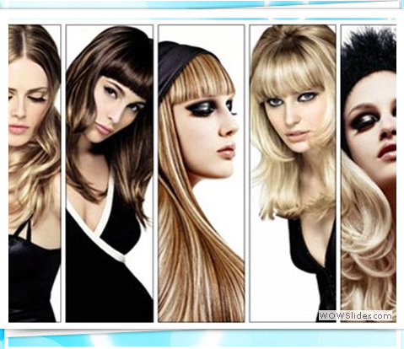




Ventana inicio sin login
BIENVENIDOS Al SISTEMA PARA ESTETICAS
inicio
registro
servicios
estéticas
login
Acerca de
promociones
buscar
noticias
contactanos
Derechos reservados sispaest

Slide 3
Ventana inicio cliente logeado
BIENVENIDOS Al SISTEMA PARA ESTETICAS (nombre del logeado)
inicio
reservación
servicios
estéticas
perfil
log out
Acerca de
promociones
buscar
noticias
contactanos
Derechos reservados sispaest

Slide 4
Ventana inicio sin login
Registro Administrador
inicio
registro
servicios
estéticas
login
Acerca de
Datos personales
buscar
Nombre/usuario
teléfono
Apellido paterno
e-mail
Apellido materno
sexo
hombre
mujer
contáctanos
Puesto
Administrador
Fecha de nacimiento
Dirección
País
México
Calle
Estado
Número Exterior
Localidad
Referencias
Municipio
CP
Derechos reservados sispaest
Guardar

Slide 5
Ventana inicio sin login
Registro Cliente
inicio
registro
servicios
estéticas
login
Acerca de
Datos personales
buscar
Nombre/usuario
teléfono
Apellido paterno
e-mail
Apellido materno
sexo
hombre
mujer
contáctanos
Puesto
Cliente
Fecha de nacimiento
Dirección
País
México
Calle
Estado
Número Exterior
Localidad
Referencias
Municipio
CP
Derechos reservados sispaest
Guardar

Slide 6
Ventana inicio con login
Administrador - Registro Cliente VIP
inicio
servicios
estéticas
perfil
log out
Acerca de
Ayuda
Datos personales
buscar
Nombre/usuario
teléfono
Apellido paterno
e-mail
Apellido materno
sexo
hombre
mujer
contáctanos
Puesto
Cliente VIP
Fecha de nacimiento
Dirección
País
México
Calle
Estado
Número Exterior
Localidad
Referencias
Municipio
CP
Derechos reservados sispaest
Guardar

Slide 7
Ventana inicio con login
Administrador - Registro Estilista
inicio
servicios
estéticas
perfil
log out
Acerca de
Ayuda
Datos personales
buscar
Nombre/usuario
teléfono
Apellido paterno
e-mail
Apellido materno
sexo
hombre
mujer
contáctanos
Puesto
Estilista
Fecha de nacimiento
Dirección
País
México
Calle
Estado
Número Exterior
Localidad
Referencias
Municipio
CP
Derechos reservados sispaest
Guardar

Slide 8
Ventana inicio con login
Administrador - Registro Estética
inicio
servicios
estéticas
perfil
log out
Acerca de
Ayuda
Datos personales
buscar
Nombre de la estética
E-mail
Razón Social
teléfono
contáctanos
Dirección
País
México
Calle
Estado
Número Exterior
Localidad
Referencias
Municipio
CP
Derechos reservados sispaest
Guardar

Slide 9
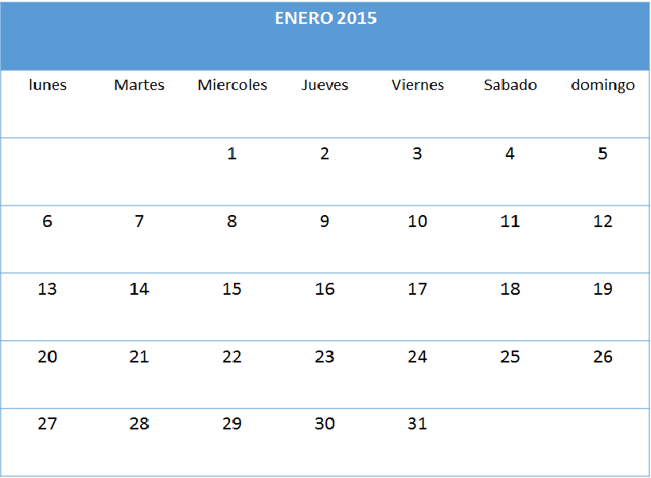
Generar reservación
inicio
servicios
estéticas
perfil
Acerca de
Ayuda
log out
log out
Ayuda
Datos personales
buscar
Nombre
teléfono
Apellido paterno
e-mail
Apellido materno
contactanos
Datos de estética
colonia
servicios
estética
Lugar del servicio
Datos de estilista
horario
nombre
hora
sigueinte
cancelar
Derechos reservados sispaest

Slide 10
Generar Reservación - Servicios
inicio
servicios
estéticas
perfil
log out
Acerca de
Ayuda
log out
Ayuda
información
buscar
hombre
mujer
tipo
contáctanos
descripción
regresar
Generar reservación
Generar reporte
Derechos reservados sispaest

Slide 11
Administrador
inicio
servicios
estéticas
perfil
log out
Acerca de
Ayuda
log out
Ayuda
información
buscar
Lista de usuarios
Lista de estéticas
contáctanos
Lista de servicios
regresar
Derechos reservados sispaest

Slide 12
Administrador
inicio
servicios
estéticas
perfil
log out
Acerca de
Ayuda
log out
Ayuda
consulta
buscar
Usuarios
contáctanos
eliminar
eliminar
eliminar
regresar
Generar reporte
Derechos reservados sispaest

Slide 13
Administrador
inicio
servicios
estéticas
perfil
log out
Acerca de
Ayuda
log out
Ayuda
consulta
buscar
Estéticas
contáctanos
eliminar
eliminar
eliminar
regresar
Generar reporte
Derechos reservados sispaest

